Slide 1

PRESENTACIÓN DE PROPUESTA PROYECTO INTEGRADOR DE AULA -PIA-

Slide 2

Emprendimiento:
Tienda vamu
Nombres:
John Alexander Suaza Valencia
Wendy Jhoana Muñoz Patiño
Institución Educativa José Acevedo Y Gómez
Programa de formación: Técnico Auxiliar De Desarrollo De Software
Grado: 11°

Slide 3

OBJETIVOS DEL PROYECTO
Objetivo general
Desarrollar una plataforma web funcional y segura para la comercialización de ropa masculina y accesorios, que permita a la tienda expandir su presencia en el mercado online en Medellín.

Slide 4
RESULTADOS Y PRODUCTOS ESPERADOS
Registro y Autenticación de Usuarios:
Los usuarios pueden registrarse a través de la plataforma donde solo se podrán registrar una sola vez.
Navegación:
La navegación de la página web es intuitiva, clara y rápida para facilitar a los usuarios la búsqueda de productos y mejorar su experiencia de compra.
Interfaz de Usuario (UI):
El usuario observa un Diseño limpio y atractivo en la plataforma donde tendrá fotografía de productos y una tipografía clara así mismo navegación simple y accesible.
Experiencia de Usuario:
el usuario tiene una experiencia en la pagina de una categorización de productos de la misma manera disfrutaran de un flujo de compra sencillo así como opciones de pagos seguros y variadas y información sobre productos
Diseño Adaptativo (Responsive):
La aplicación web cuenta con un diseño responsive que se adaptara a cualquier tipo de dispositivo.
Gestión de Datos:
La base de datos almacena información sobre prendas como lo es talla color cantidades disponibles, de igual manera información sobre el cliente.
Seguridad:
Los datos van en una base de datos custodiada por una contraseña.
Documentación:
El proyecto incluye documentación técnica sobre la estructura en la cual se desarrollo e información detallada sobre la tienda online donde se explica el porque y como se da la creación de la pagina

Slide 5
PROBLEMA O NECESIDAD
Desafíos Actuales: Los consumidores tienen dificultades para encontrar plataformas que ofrezcan variedad de estilos y marcas, especialmente en moda sostenible y ética.
Necesidad: Crece la demanda de una plataforma que combine múltiples marcas en un solo sitio, ofreciendo productos diversos, de alta calidad y que promuevan la sostenibilidad.
Solución Propuesta: Desarrollo de una página web que integre nuestra propia marca con una selección de ropa multimarcas, enriqueciendo la experiencia de compra con comodidad y una cuidada selección de productos.

Slide 6
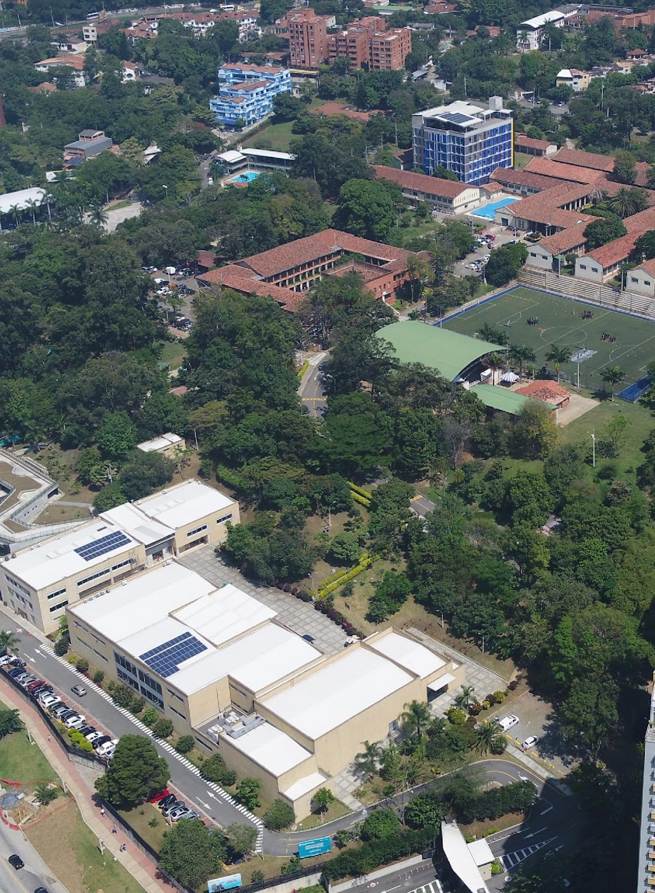
MARCO TEÓRICO Y ESTADO DEL ARTE
Marco Teórico: El proyecto se fundamenta en varios conceptos y principios clave del ámbito de la moda :
Moda Sostenible
Comercio Electrónico
Multimarca
Estado del Arte: Existen varias plataformas y desarrollos tecnológicos que sirven como referencia y punto de partida para nuestro proyecto:
Farfetch
Net-a-Porter
Sustainability Initiatives

Slide 7
METODOLOGÍA
Etapa 1:
Desarrollo y Lanzamiento de la Plataforma de Comercio Electrónico
Planificación y diseño
Pruebas y ajustes
Lanzamiento
Etapa 2:
Establecimiento de la oferta de productos
Selección de marcas y productos
Integración de productos en la plataforma
Optimización den procesos logísticos

Slide 8
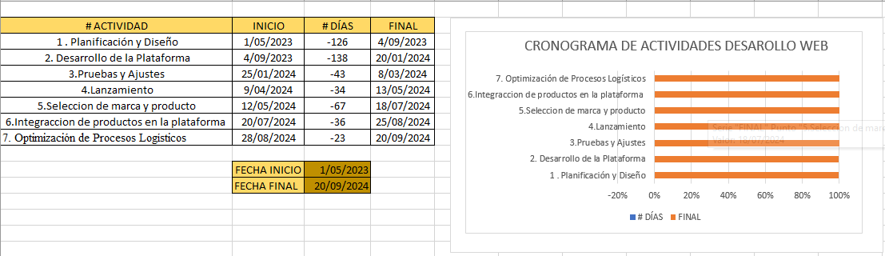
CRONOGRAMA
.

Slide 9
BIBLIOGRAFÍA
Universidad Politécnica Salesiana (2024) Predicción del comportamiento de compra online: una aplicación del modelo S-O-R jurídica redalcy.omg, consulta 26 de febrero de 2023 Visor Redalyc - Predicción del comportamiento de compra online: una aplicación del modelo S-O-R
Instituto Tecnológico de Santo Domingo (INTEC), República Dominicana ($/f) VESTIR AL OTRO EN EL CARIBE. ROPAS PARA INDIOS Y POBRES, jurídicas redalcy.org, consultado 13 de marzo del 2023. Visor Redalyc - VESTIR AL OTRO EN EL CARIBE. ROPAS PARA INDIOS Y POBRES
Universidad Nacional de Educación a Distancia (2013) El prestigio ocupacional en «La tienda de ropa más grande de México». Jurídicas redalcy.org, consulta 19 de mayo del 2023. El prestigio ocupacional en «La tienda de ropa más grande de México». Elementos para la estimación del Capital Social en Uriangato, Guanajuato (redalyc.org)
Universidad de La Habana, Cuba (2018) Estrategia para el enfoque de Marketing en una cadena de Tiendas jurídica redalcy.omg consulta 15 de agosto del 2023. Visor Redalyc - Estrategia para el enfoque de Marketing en una cadena de Tiendas
Universidad del Zulia Venezuela (2014) Tienda virtual: social market Colombia jurídica redalcy.omg consulta 28 de septiembre del 2023 Tienda virtual: social market Colombia (redalyc.org)

Slide 10


